Slide 1
Le formalisme des convocations d’Assemblée générale

Slide 2
Introduction
POINTS CLEFS
Quelles sont les règles applicables à la convocation à l'assemblée générale ?
Auteurs, destinataires, quand, où, sous quelles formes, sanctions ?
Incidence de la dématérialisation ?
L. 10 juil. 1965 / D. 17 mars 1967

Slide 3
Plan de la formation
Introduction : un formalisme protecteur
Partie 1 : La préparation de l’AG
Partie 2 : Auteurs et destinataires
Partie 3 : Formes de la convocation
Partie 4 : Sanctions
Echanges / questions

Slide 4
Un formalisme protecteur
L. 10 juil. 1965, art. 17, al. 1 : “Les décisions du syndicat sont prises en assemblée générale des copropriétaires ; leur exécution est confiée à un syndic placé éventuellement sous le contrôle d'un conseil syndical”.
L. 10 juil. 1965, art. 14-1, al. 1 : “L'assemblée générale des copropriétaires appelée à voter le budget prévisionnel est réunie dans un délai de six mois à compter du dernier jour de l'exercice comptable précédent”.
D. 17 mars 1967, art. 7, al. 1 et 2 : “Dans tout syndicat de copropriété, il est tenu, au moins une fois chaque année, une assemblée générale des copropriétaires.
Sauf s'il en est disposé autrement dans la loi du 10 juillet 1965 ou le présent décret, l'assemblée générale est convoquée par le syndic”.
L. 10 juil. 1965, art. 43 : Dispositons d’ordre public / L. 10 juil. 1965, art. 42 : action en contestation
Le cas des petites copropriétés (La consulation écrite) / copropriétés à 2 copropriétaires

Slide 5
La préparation de l’AG
D. 17 mars 1967, art. 26, al. 5 : “L'ordre du jour de l'assemblée générale est établi en concertation avec le conseil syndical”.
La concertation avrec le Conseil syndical dans l’élaboration du budget prévisionnel (L. 10 juil. 1965, art. 18, II., al. 2)
Communication de documents (L. 10 juil. 1965, art. 21, al. 7)
Demande d’inscription d’une question à l’OJ. D. 17 mars 1967, art. 10 : “A tout moment, un ou plusieurs copropriétaires, ou le conseil syndical, peuvent notifier au syndic la ou les questions dont ils demandent qu'elles soient inscrites à l'ordre du jour d'une assemblée générale. Le syndic porte ces questions à l'ordre du jour de la convocation de la prochaine assemblée générale. Toutefois, si la ou les questions notifiées ne peuvent être inscrites à cette assemblée compte tenu de la date de réception de la demande par le syndic, elles le sont à l'assemblée suivante”.
Nota : Information de la tenue prochaine d’une AG par voie d’affichage (D. 17 mars 1967, art. 9, al. 3)

Slide 6
Auteurs et destinataires des convocations
Qui ? Syndic / Conseil syndical / Un copropriétaire
Principe: le syndic en exercice.
L'assemblée convoquée par un syndic dont le mandat était valable au moment de l'envoi des convocations, mais qui a expiré ensuite, est régulière et n'encourt pas la nullité (Cass. 3e civ., 19 oct. 2017, n° 16-24.646)
Exceptions : cas limitativement énumérés. Exemples. Empêchement du syndic : L. 10 juil. 1965, art. 18., V. Refus du syndic de convoquer suite à une demande sur le fondement de l’article 8 du décret du 17 mars 1967. Absence de syndic dans les conditions de l’article 17, al. 4 de la loi du 10 juil. 1965
Pour qui ? Les copropriétaires. L. 10 juil. 1965, art. 22, al. 2 : Chaque copropriétaire dispose d'un nombre de voix correspondant à sa quote-part dans les parties communes.
Nota : Indivision, époux, société...etc

Slide 7
Forme de la convocation
D. 17 mars 1967, art. 9 :
“La convocation contient l'indication des lieu, date et heure de la réunion, ainsi que l'ordre du jour qui précise chacune des questions soumises à la délibération de l'assemblée. A défaut de stipulation du règlement de copropriété ou de décision de l'assemblée générale, la personne qui convoque l'assemblée fixe le lieu et l'heure de la réunion. La convocation indique le lieu, le ou les jours et les heures de consultation des pièces justificatives des charges.
Le formulaire de vote par correspondance mentionné au deuxième alinéa de l'article 17-1 A est joint à la convocation.
Sauf urgence, cette convocation est notifiée au moins vingt et un jours avant la date de la réunion, à moins que le règlement de copropriété n'ait prévu un délai plus long. Sans que cette formalité soit prescrite à peine de nullité de l'assemblée générale, le syndic indique, par voie d'affichage, aux copropriétaires, la date de la prochaine assemblée générale et la possibilité qui leur est offerte de solliciter l'inscription d'une ou plusieurs questions à l'ordre du jour. L'affichage, qui reproduit les dispositions de l'article 10, est réalisé dans un délai raisonnable permettant aux copropriétaires de faire inscrire leurs questions à l'ordre du jour.
Sous réserve des stipulations du règlement de copropriété, l'assemblée générale est réunie dans la commune de la situation de l'immeuble”.

Slide 8
Forme de la convocation
Convocation écrite pour chaque assemblée.
Notifications par voie électronique (D. 17 mars 1967, art. 64), par papier (D. 17 mars 1967, art. 64-1), par remise contre récepissé ou émargement (D. 17 mars 1967, art. 64-3).
Dématérialisation des notifications : possible depuis la loi ALUR (24 mars 2014), principe depuis la loi Habitat dégradé (L. 9 avril 2024) et effective depuis le décret du 22 déc. 2025. L. 10 juil. 1965, art. 42-1 : “Les notifications et les mises en demeure sont valablement faites par voie électronique. Les copropriétaires peuvent, à tout moment et par tout moyen, demander à recevoir les notifications et les mises en demeure par voie postale. Le syndic informe les copropriétaires des moyens qui s'offrent à eux pour conserver un mode d'information par voie postale”.

Slide 9
Forme de la convocation
D. 17 mars 1967, art. 64, al. 1er :
“Les notifications et mises en demeure sont valablement faites par voie électronique :
1° Soit par lettre recommandée électronique dans les conditions prévues aux articles R. 53 à R. 53-4 du code des postes et des communications électroniques ;
2° Soit au moyen d'un procédé électronique mis en œuvre par l'intermédiaire d'un prestataire de services de confiance qualifié et garantissant l'intégrité des données, la sécurité, ainsi que la traçabilité des communications, dans les conditions prévues aux articles 64-5 à 64-9.
Le délai que les notifications et mises en demeure par voie électronique font courir a pour point de départ le lendemain de la transmission, par le prestataire de service de confiance qualifié, de l'avis électronique informant le destinataire d'un envoi électronique”.
Nota. Cela suppose pour le syndic de connaître l’adresse mail de chaque copropriétaire.
Concernant les avis d’appels de charge et les convocations aux AG, le syndic a l’obligation d’informer les copropriétaires de la possibilité de recevoir les notifications et les mises en demeure par voie postale.

Slide 10
Forme de la convocation
D. 17 mars 1967, art. 64-1 :
“Par exception, les notifications et mises en demeure sont valablement faites par lettre recommandée avec demande d'avis de réception, lorsqu'un copropriétaire demande à les recevoir par voie postale.
Le délai qu'elles font courir a pour point de départ le lendemain du jour de la première présentation de la lettre recommandée au domicile du destinataire”.
D. 17 mars 1967, art. 64-4 :
“La demande mentionnée à l'article 64-1 peut être formulée à tout moment et par tout moyen permettant d'établir avec certitude sa date de réception.
La demande prend effet le lendemain du huitième jour suivant sa réception par le syndic ou le jour de l'assemblée générale si cette demande a été formulée lors de l'assemblée générale.
Si cette demande est formulée lors de l'assemblée générale, le syndic en fait mention sur le procès-verbal”.
Nota. Civ. 3, 29 juin 2023, n°21-21708 : sur le point de départ du délai. Présentation et non réception. Pas d’atteinte au droit d’accès à un tribunal garanti par la CEDH).

Slide 11
Forme de la convocation
Bref retour sur la validité de l’écrit et signature électronique :
Une dynamique européenne et liée à l’essor du commerce électronique et la volonté de former un marché numérique unique (directive européenne 1999/93 du 13 décembre 1999 sur la signature électronique ; Règlement européen #eIDAS du 23 juillet 2014).
Intégration par le droit positif français (Loi n° 2000-230 du 13 mars 2000 portant adaptation du droit de la preuve aux technologies de l'information et relative à la signature électronique ; la loi pour la confiance dans l’économie numérique du 21 juin 2004 (LCEN); Code civil, art. 1366 et 1367 sur la validité de l’écrit et la signature électronique ; Code de procédure civile, art. 287 et 288-1).
Sur la lettre recommandée : Initialement Ordonnance du 16 juin 2005 (créant l’article 1369-8 du code civil) ; Loi pour une République Numérique du 7 octobre 2016 (LRN) décret n°2018-347 du 9 mai 2018 : principe d’équivalence (l’envoi de la lettre recommandée électronique n’est plus uniquement cantonné aux seules relations contractuelles).
Code des postes et des télécommunications électroniques, art. L. 100 :
“L'envoi recommandé électronique est équivalent à l'envoi par lettre recommandée, dès lors qu'il satisfait aux exigences de l'article 44 du règlement (UE) n° 910/2014 du Parlement européen et du Conseil du 23 juillet 2014 sur l'identification électronique et les services de confiance pour les transactions électroniques au sein du marché intérieur et abrogeant la directive 1999/93/CE”.

Slide 12
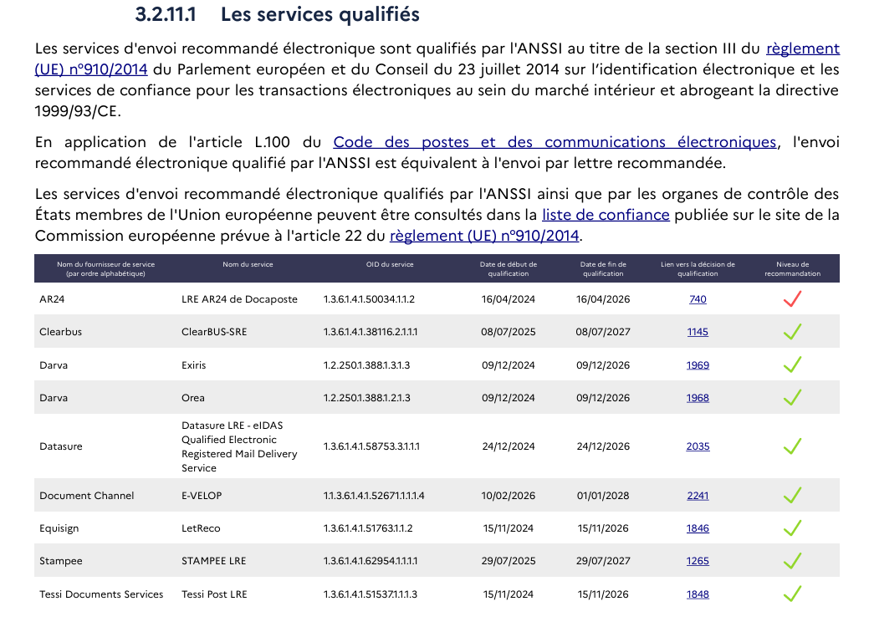
Forme de la convocation
Dans le contexte de la dématérialisation et du règlement eIDAS, l’Agence nationale de la sécurité des systèmes d'information (ANSSI) joue un rôle important car elle garantit la sécurité des signatures électroniques et des services numériques en France. En outre, elle assure la certification de produits et services de sécurité ainsi que la qualification des prestataires de confiance.
https://messervices.cyber.gouv.fr/visas/catalogue-produits-services-profils-de-protection-sites-certifies-qualifies-agrees-anssi.pdf

Slide 13
Forme de la convocation
Étapes de la LRE (CPCE, art. L. 100 à L. 103 ; art. R.53 à R. 53-4) :
Prestataire de confiance ;
L’expéditeur envoie une lettre recommandée électronique (LRE) ;
L’expéditeur reçoit une preuve de dépôt de LRE
Le destinataire est informé par voie électronique qu’une LRE lui est destinée
Le destinataire a un délai de 15 jours pour accepter ou refuser la réception de la LRE
En cas d’acceptation, la LRE est transmise au destinataire, et le prestataire conserve une preuve de la transmission pendant 1 an minimum
En cas de refus ou de non-réclamation, le prestataire met à disposition de l'expéditeur une preuve de refus ou de non-réclamation pendant 1 an minimum
Nota. Concernant la vérification initiale d’identité de l’expéditeur : R. 53-1.
> Art. 44 du Règlement (UE) n° 910/2014 du Parlement européen et du Conseil du 23 juillet 2014 sur l'identification électronique et les services de confiance pour les transactions électroniques au sein du marché intérieur qui impose les obligations :
-D’identification de l’expéditeur et du destinataire : le prestataire chargé de l'acheminement doit se porter responsable de la bonne identité de l’expéditeur et du destinataire de la lettre ;
-De preuve du dépôt par l’expéditeur des données et du moment de ce dépôt : les dates d’expédition et de réception de la lettre doivent être garanties et vérifiables ;
-De preuve de la réception par le destinataire ou son mandataire des données transmises et du moment de cette réception ;

Slide 14
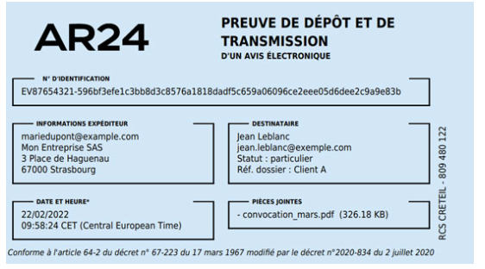
Forme de la convocation
Procédé électronique mis en oeuvre par un prestataire de services de confiance qualifié (PSCo)
D. 17 mars 1967, art. 64 :
“2° Soit au moyen d'un procédé électronique mis en œuvre par l'intermédiaire d'un prestataire de services de confiance qualifié et garantissant l'intégrité des données, la sécurité, ainsi que la traçabilité des communications, dans les conditions prévues aux articles 64-5 à 64-9”.
> Délivrance à l'expéditeur d'un récépissé du dépôt et
d'un justificatif d'envoi (D. 17 mars 1967, art. 64-5 : informations requises).
Le prestataire conserve les preuves de dépôt et de transmission
pour une durée minimale d'un an (art. 64-5 précité)
Ex. AR24.

Slide 15
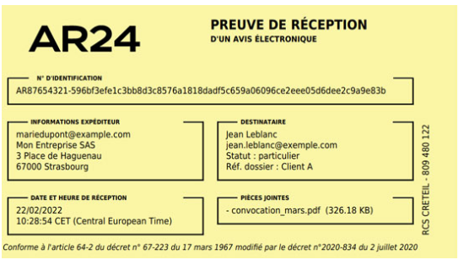
Forme de la convocation
> Avis électronique envoyé au destinataire (D. 17 mars 1967, art. 64-6 : informations requises).
> Message de rappel après 48 h en cas d’absence de téléchargement du contenu de l’envoi électronique (D. 17 mars 1967, art. 64-7) : “Ce nouveau message est sans incidence sur le point de départ du délai mentionné au second alinéa de l'article 64-2”
> Conservation de l'historique de la transmission (D. 17 mars 1967, art. 64-8) : durée minimale d’1 an.
> Responsabilité du prestataire (D. 17 mars 1967, art. 65) : renvoi à l’article R.2-1 du CPCE qui fixe l’indemnité à la somme de 16 euros.
Ex. AR24, preuve d’accusé réception.

Slide 16
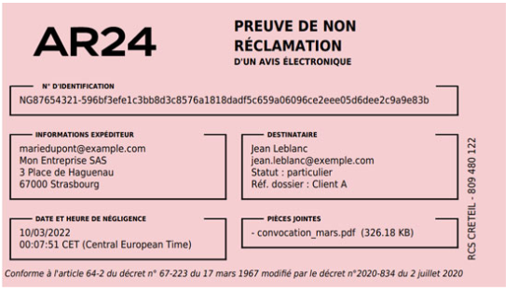
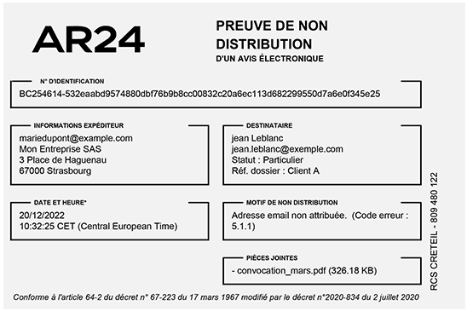
Forme de la convocation
Ex. AR24, preuve de négligence et de non distribution.

Slide 17
Forme de la convocation
> Point de départ des notifications par voie électronique :
Le délai que les notifications et mises en demeure par voie électronique font courir a pour point de départ le lendemain de la transmission, par le prestataire de services de confiance qualifié, de l'avis électronique informant le destinataire d'un envoi électronique.
D. 17 mars 1967, art. 64, al. 4
> Les différences entre les 2 régimes :
L'avis délivré au destinataire indique le nom de l'expéditeur ainsi que l'objet de l'envoi ;
une mention attire l'attention du destinataire sur le point de départ du délai que la notification fait courir qui n'est pas la date à laquelle il ouvre l'envoi ;
En cas de défaut de téléchargement, un message de rappel doit être envoyé, qui n'existe pas dans le dispositif LRE.

Slide 18
Délai de convocation
Principe : 21 jours avant la date de la réunion (D. 17 mars 1967, art. 9, al. 3 : Sauf stipulation contraire du règlement qui peu tprévoir un délai plus long).
Urgence (D. 17 mars 1967, art. 37) / Catastrophe technologique (L. 10 juil. 1965, art. 38-1).
Point de départ de calcul (D. 17 mars 1967, art. 64, 64-1, 64-3).

Slide 19
Contenu de la convocation
La convocation doit contenir (D. 17 mars 1967, art. 9) :
Lieu, date, heure de réunion ;
L’ordre du jour (Cf. D. 17 mars 1967, art. 13) ;
Le formulaire de vote par correspondance ;
Les modalités de consultation des pièces justificatives des charges (D. 17 mars 1967, art. 9-1) ;
Les documents à joindre obligatoirement (D. 17 mars 1967, art. 11)
Modèle convocation Assemblée Générale | Association des responsables de copropriétés
Le formulaire de vote par correspondance | Association des responsables de copropriétés

Slide 20
Forme de la convocation
Documents à notifier, au plus tard, en même temps que l’ordre du jour :
D. 17 mars 1967, art. 11 :
“Sont notifiés au plus tard en même temps que l'ordre du jour :
I.-Pour la validité de la décision :
1° L'état financier du syndicat des copropriétaires et son compte de gestion général, lorsque l'assemblée est appelée à approuver les comptes. Ces documents sont présentés avec le comparatif des comptes de l'exercice précédent approuvé ;
2° Le projet du budget présenté avec le comparatif du dernier budget prévisionnel voté, lorsque l'assemblée est appelée à voter le budget prévisionnel ;
La présentation des documents énumérés au 1° et au 2° ci-dessus est conforme aux modèles établis par le décret relatif aux comptes du syndicat des copropriétaires et ses annexes ;
3° Les conditions essentielles du contrat ou, en cas d'appel à la concurrence, des contrats proposés, lorsque l'assemblée est appelée à approuver un contrat, un devis ou un marché, notamment pour la réalisation de travaux ainsi que les conditions générales et particulières du projet de contrat et la proposition d'engagement de caution mentionné aux deuxièmes alinéas des articles 26-7 et 26-12 de la loi du 10 juillet 1965 lorsque le contrat proposé a pour objet la souscription d'un prêt bancaire au nom du syndicat dans les conditions prévues à l'article 26-4 de cette loi ;
4° Le ou les projets de contrat du syndic, accompagné de la fiche d'information prévue au troisième alinéa du I de l'article 18-1 A, lorsque l'assemblée est appelée à désigner le représentant légal du syndicat ; [...]”
Egalement : projet de modification de règlement de coproprité, projet d’autorisation du syndic d’agir en justice, saisie immobilière, travaux d’intérêt collectif sur parties privatives…etc Et dans la quasi-totalité des hypothèses, le projet de résolution se rapportant à la question çnscrite à l’ordre du jour (D. 17 mars 1967, 11, I., 7°).
Nota : Pour l’approbation des comptes, le contenu des documents est fixé par le décret du 14 mars 2005 (art. 8 et annexes)

Slide 21
Forme de la convocation
D. 17 mars 1967, art. 11 :
“II.-Pour l'information des copropriétaires :
1° Les annexes au budget prévisionnel ;
2° L'état détaillé des sommes perçues par le syndic au titre de sa rémunération ;
[...]
7° Le compte rendu de la dernière réunion du conseil des résidents mentionnant l'avis émis en application du quatrième alinéa de l'article 41-7 de la loi du 10 juillet 1965 ;
[...]
9° Une présentation générale des principales caractéristiques du recours à l'emprunt collectif, lorsque la question de la souscription d'un tel emprunt est inscrite à l'ordre du jour de l'assemblée générale
[...]
Le contenu de ces documents ne fait pas l'objet d'un vote par l'assemblée des copropriétaires”.

Slide 22
Forme de la convocation
Consultation des pièces justificatives :
L. 10 juil. 1965, art. 18-1 :
“Pendant le délai s'écoulant entre la convocation de l'assemblée générale appelée à connaître des comptes et la tenue de celle-ci, les pièces justificatives des charges de copropriété, notamment les factures, les contrats de fourniture et d'exploitation en cours et leurs avenants, la quantité consommée et le prix unitaire ou forfaitaire de chacune des catégories de charges, ainsi que, le cas échéant, une note d'information sur les modalités de calcul des charges de chauffage, de refroidissement et de production d'eau chaude sanitaire collectifs, sont tenues à la disposition de tous les copropriétaires par le syndic, selon des modalités précisées par décret en Conseil d'Etat”.

Slide 23
Forme de la convocation
D. 17 mars 1967, art. 9-1 :
“Pendant le délai s'écoulant entre la convocation de l'assemblée générale appelée à connaître des comptes et la tenue de celle-ci, le syndic tient les pièces justificatives des charges mentionnées à l'article 18-1 de la loi du 10 juillet 1965 susvisée, en original ou en copie, et classées par catégories à la disposition de chaque copropriétaire pendant une durée qui ne peut être inférieure à un jour ouvré et doit être, en tout cas, appropriée à la dimension de la copropriété.
Le syndic fixe le lieu de la consultation des pièces justificatives des charges, soit à son siège, soit au lieu où il assure habituellement l'accueil des copropriétaires, le ou les jours et les heures auxquels elle s'effectue, qui doivent être indiqués dans la convocation mentionnée à l'article 9.
Lorsqu'il s'agit d'un syndic professionnel, ces jours et heures doivent être fixés pendant les jours et heures d'accueil physique déterminés dans le contrat de syndic.
Le copropriétaire peut se faire assister par un membre du conseil syndical.
Pendant le délai mentionné au premier alinéa, il peut également se faire assister par son locataire ou autoriser ce dernier à consulter en ses lieu et place les pièces justificatives de charges récupérables mentionnées à l'article 23 de la loi n° 89-462 du 6 juillet 1989 tendant à améliorer les rapports locatifs et portant modification de la loi n° 86-1290 du 23 décembre 1986.
Tout copropriétaire peut obtenir une copie des pièces justificatives à ses frais”.

Slide 24
Sanction de la violation des règles de convocation
L. 10 juil. 1965, art. 43 :
“Toutes clauses contraires aux dispositions des articles 1er, 1-1, 4, 6 à 37, 41-1 à 42-1 et 46 et celles du décret prises pour leur application sont réputées non écrites. Lorsque le juge, en application de l'alinéa premier du présent article, répute non écrite une clause relative à la répartition des charges, il procède à leur nouvelle répartition. Cette nouvelle répartition prend effet au premier jour de l'exercice comptable suivant la date à laquelle la décision est devenue définitive.”
L. 10 juil. 1965, art. 42, al. 2 :
“Les actions en contestation des décisions des assemblées générales doivent, à peine de déchéance, être introduites par les copropriétaires opposants ou défaillants dans un délai de deux mois à compter de la notification du procès-verbal d'assemblée, sans ses annexes. Cette notification est réalisée par le syndic dans le délai d'un mois à compter de la tenue de l'assemblée générale”.
Nota : Le cas échéant, la mise en cause de la responsabilité civile du syndic sur le fondement de l’article 1240 du code civil.

Slide 25
Questions & échanges
Merci pour votre attention
Notes:
[Sources],- Visuel de référence fourni par l’utilisateur : /mnt/data/704e7105-1990-4bb2-a929-3110b061372f.png,- Logo officiel ARC fourni par l’utilisateur : /mnt/data/logo arc officiel.png

